Slide 1
Memformat HTML
Heading
Physical Style
Font
Ganti Baris dan Garis Horizontal
List (Daftar)
List Definisi

Slide 2
Heading
Heading adalah sekumpulan kata atau frasa yang menjadi judul atau subjudul dalam suatu dokumen HTML.
HTML menyediakan enam buah tingkat heading. Heading level 1 biasanya merupakan judul yang penting atau judul utama, sedangkan heading level berikutnya merupakan bagian atau sub judul dari judul utama.
Untuk menyatakan heading, digunakan tag <Hx> dimana x merupakan nomor level heading dari 1 sampai 6, sedangkan untuk mengakhirinya digunakan tag akhir </Hx>.

Slide 3
Contoh:
<html>
<head>
<title>Contoh Heading</title>
</head>
<body>
<H1>Heading Level 1</H1>
<H2>Heading Level 2</H2>
<H3>Heading Level 3</H3>
<H4>Heading Level 4</H4>
<H5>Heading Level 5</H5>
<H6>Heading Level 6</H6>
</body>
</html>

Slide 4
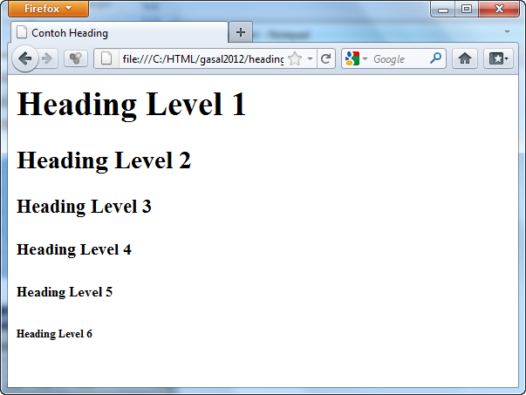
Hasil

Slide 5
Atribut Heading
Atribut yang dapat ditambahkan pada elemen heading adalah ALIGN dimana memiliki nilai sebagai berikut :
Align=”left”, untuk meratakan heading ke kiri
Align=”center”, untuk meratakan heading di tengah
Align=”right”, untuk meratakan heading ke kanan
Contoh penulisan adalah
<H1 ALIGN=”center”>Heading di rata Tengah</H1>

Slide 6
Physical Style
Phisical style adalah suatu jenis format yang diberikan pada teks tanpa tergantung pada jenis dari elemen dasar teks tersebut.
Elemen-elemen ini sudah sering kita pakai dalam program pengolah kata, seperti menebalkan atau membuat miring suatu teks.

Slide 7
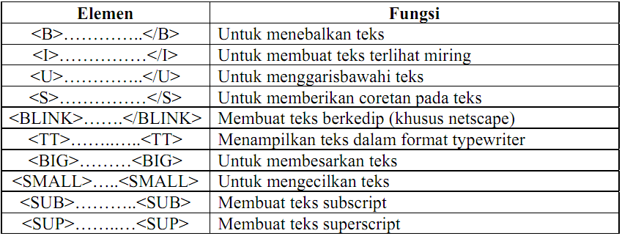
Elemen Physical Style

Slide 8
Contoh:
<html>
<head>
<title>Contoh Physical Style</title>
</head>
<body>
<b>Contoh teks Bold</b><br/>
<I>contoh teks miring</I><br/>
<U>contoh teks garis bawah</U><br/>
<S>contoh teks dengan coretan</S><br/>
<BLINK>contoh teks berkedip</BLINK><br/>
<TT>contoh teks tipe writer</TT><br/>
contoh teks <BIG> yang diperbesar</BIG><br/>
contoh teks <SMALL> yang diperkecil</SMALL><br/>
contoh teks <sub> subscript</sub><br/>
contoh teks <sup> superscript</sup>
</body>
</html>

Slide 9
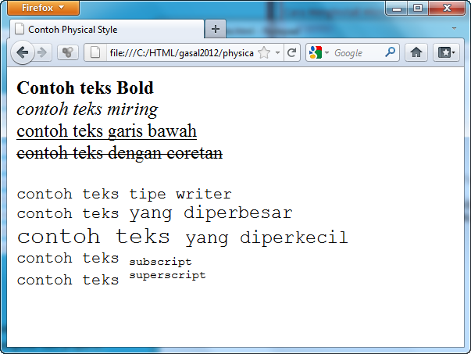
Hasil

Slide 10
Font – Menentukan Ukuran Teks
Untuk mengatur ukuran suatu teks, elemen FONT menyediakan atribut SIZE dengan nilai dari 1 sampai 7.
Semakin besar angka, maka semakin besar ukuran teks tersebut.

Slide 11
Contoh:
<html>
<head>
<title>Contoh Mengubah ukuran font</title>
</head>
<body>
<font size=1>ukuran teks=1</font>
<font size=2>ukuran teks=2</font>
<font size=3>ukuran teks=3</font>
<font size=4>ukuran teks=4</font>
<font size=5>ukuran teks=5</font>
<font size=6>ukuran teks=6</font>
<font size=7>ukuran teks=7</font>
</body>
</html>

Slide 12
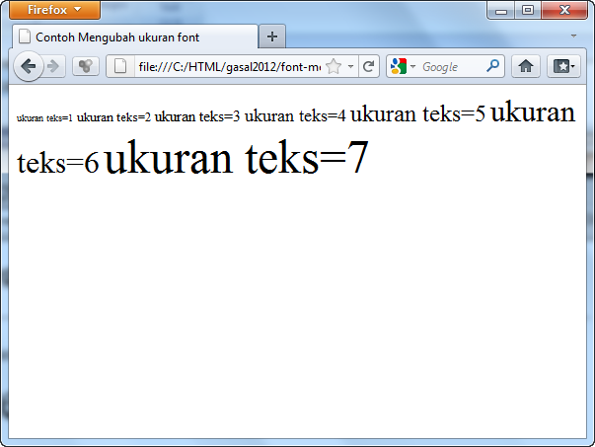
Hasil

Slide 13
Font – Mengubah Warna Teks
Untuk mengubah warna dapat menggunakan atribut COLOR pada elemen FONT.
Pendefinisian warna dapat dilakukan dengan dua cara yaitu, melalui nama warna atau menggunakan nilai RGB warna.
Kode warna dalam heksa.
black | #000000 | blue | #0000FF | olive | #808000
white | #FFFFFF | fuchsia | #FF00FF | green | #008000
red | #FF0000 | gray | #808080 | teal | #008080
yellow | #FFFF00 | silver | #C0C0C0 | navy | #000080
lime | #00FF00 | maroon | #800000 | purple | #800080
aqua | #00FFFF

Slide 14
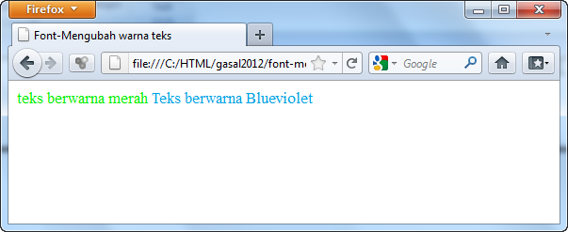
Contoh:
<html>
<head>
<title>Font-Mengubah warna teks</title>
</head>
<body>
<font color =”red”>teks berwarna merah</font>
<font color=”#8A2BE2”>Teks berwarna Blueviolet</font>
</body>
</html>

Slide 15
Font – Mengubah Jenis Font
Atribut FACE pada elemen FONT dapat digunakan untuk membuat bermacam-macam jenis font pada suatu page. Jenis-jenis font seperti ARIAL, TIMES NEW ROMAN, CENTURY GOTHIC, COURIER NEW dan sebagainya.
Contoh:
<Font Face=”arial”>Font jenis Arial</font>
<Font Face=”Comic San MS”> Jenis Font Comic San MS</font>

Slide 16
Contoh Font:
<html>
<body>
<p><font size="3" color="red" face="Times New Roman">This is some text!</font></p>
<p><font size="2" color="blue" face="Comic Sans MS">This is some text!</font></p>
<p><font face="Monotype Corsiva" color="green">This is some text!</font></p>
</body>
</html>

Slide 17
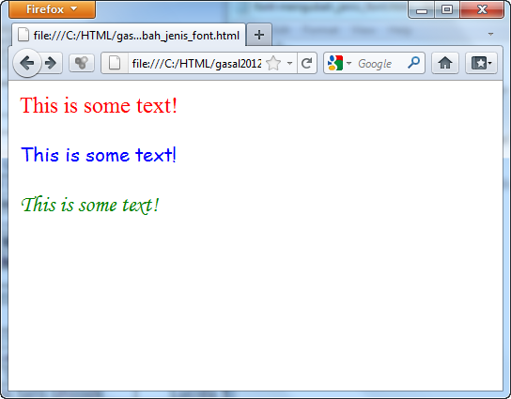
Hasil:

Slide 18
Referensi Font
http://www.bigoo.ws/help/help_font.aspx
http://www.tizag.com/htmlT/font.php

Slide 19
Ganti Baris dan Garis Horizontal
Elemen yang digunakan untuk ganti baris adalah BR (break rule) berguna untuk menuliskan teks pada baris berikutnya.
Cara penulisan tag:
<br> atau <br/>
contoh:
<Font Face=”arial”>Font jenis Arial</font>
<br>
<Font Face=”Comic San MS”> Jenis Font Comic San MS</font>

Slide 20
Ganti Baris dan Garis Horizontal
Sedangkan untuk membuat garis horizontal, diperlukan elemen HR (horizontal rule).
Ada beberapa atribut yang dapat digunakan untuk mengubah tampilan garis seperti untuk mengubah panjang, ketebalan, warna dan efek bayangan(3-D).
Cara penulisan tag:
<hr> atau <hr/>

Slide 21
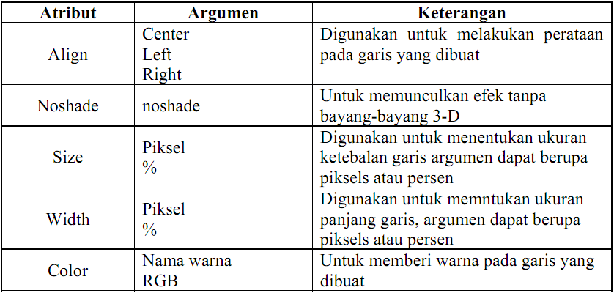
Atribut HR
Atribut-atribut yang dapat ditambahkan pada elemen HR:

Slide 22
Contoh:
<html>
<body>
<hr align="left" width="500" size="10" noshade>
<hr>
<hr align="center" width="400" size="7" color="red">
<hr align="right" width="500" size="20" noshade color="green">
</body>
</html>

Slide 23
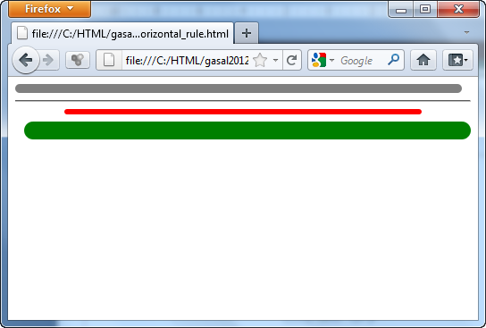
Hasil

Slide 24
List (Daftar)
Untuk menampilkan informasi dalam bentuk daftar, HTML menyediakan beberapa jenis elemen, yaitu :
Ordered list/numbered list (daftar berurut/daftar dengan nomor atau abjad)
Unordered list/bulleted list (daftar tidak berurut/menggunakan bullet)
Menu list (daftar menu)
Directory list
Definition list (glossary/daftar istilah)

Slide 25
List - Ordered list
Ordered list atau numbered list adalah suatu daftar dimana item-item yang ada di dalam daftar tersebut memiliki nomor secara berurut.
Ordered list dimulai dengan tag awal <OL> dan diakhiri dengan tag akhir </OL>.
Sedang untuk menyatakan list item, menggunakan tag <LI>.

Slide 26
Contoh:
<html>
<body>
<h4>Contoh Ordered List:</h4>
<ol>
<li>Fakultas Teknologi Informasi dan Komunikasi</li>
<li>Fakultas Ekonomi</li>
<li>Fakultas Psikologi</li>
<li>Fakultas Hukum</li>
<li>Fakultas Teknik</li>
</ol>
</body>
</html>

Slide 27
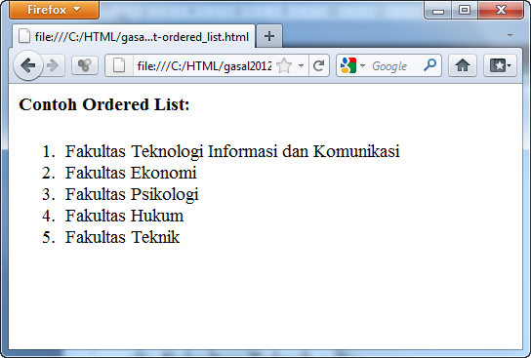
Hasil:

Slide 28
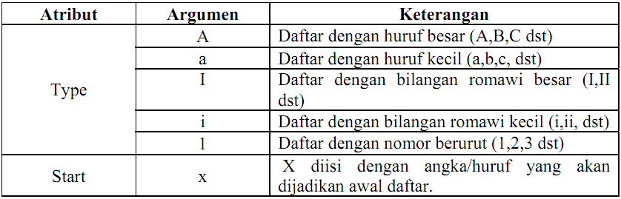
Atribut Ordered List
Ordered list memiliki atribut-atribut yang dapat digunakan untuk mengganti nomor menjadi huruf atau bilangan romawi juga dapat mengatur nomor awal untuk daftar.

Slide 29
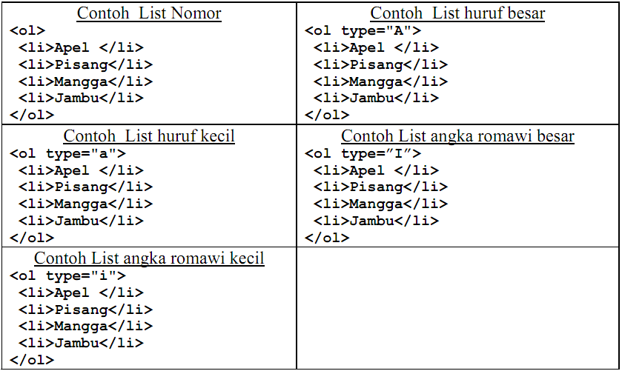
Contoh:

Slide 30
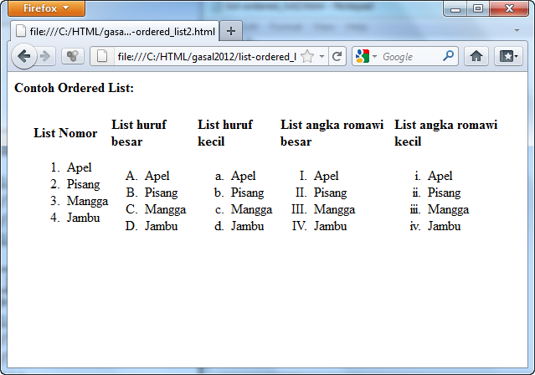
Hasil:

Slide 31
List - Unordered list
Unordered list/bulleted list adalah suatu daftar dimana urutan tidak diutamakan, jadi item-item dalam daftar bisa muncul dalam sembarang urutan.
Unordered list dimulai dengan tag <UL> dan diakhiri dengan tag </UL>.
Sedang isi daftar menggunakan tag <LI>.

Slide 32
Contoh:
<html>
<body>
<h4>Atribut Pada Unordered List</h4>
<ul >
<li>atribut Type="disc"</li>
<li>atribut Type="circle"</li>
<li>atribut Type="square"</li>
</ul>
</body>
</html>

Slide 33
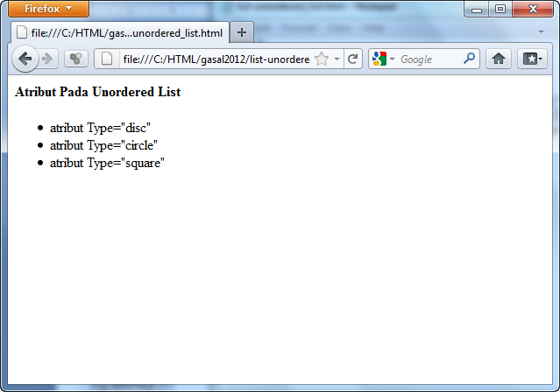
Hasil

Slide 34
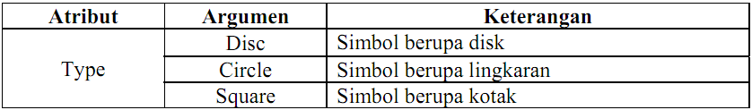
Atribut Unordered List
Atribut yang dapat ditambahkan pada tag unordered list adalah atribut TYPE

Slide 35
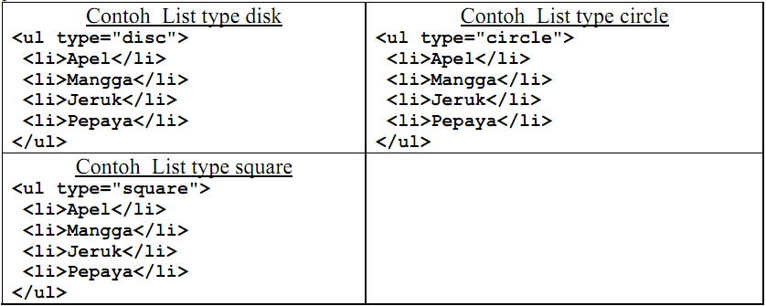
Contoh:

Slide 36
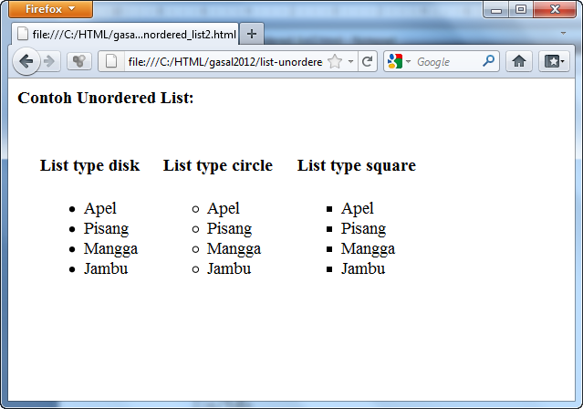
Hasil

Slide 37
Kombinasi Ordered List dan Unordered List
Contoh:
<html>
<body>
<h4>Contoh Kombinasi Ordered List dan Unordered List:</h4>
<ol>
<li>Kopi
<ul type="square">
<li>Arabika</li>
<li>Capucino</li>
</ul>
</li>
<li>Teh
<ul type="circle">
<li>Teh hitam</li>
<li>Teh hijau</li>
</ul>
</li>
<li>Susu</li>
</ol>
</body>
</html>

Slide 38
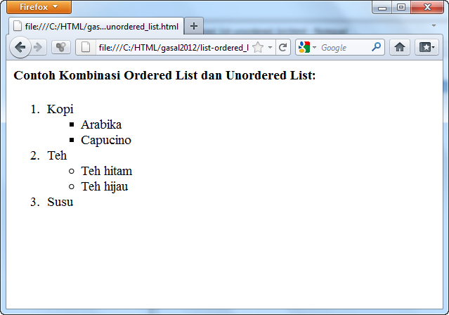
Hasil:

Slide 39

List Definisi
List definisi digunakan untuk mendefinisikan atau menjelaskan istilah-istilah, oleh karena itu disebut juga daftar istilah (glossary list). Terdapat tiga tag yang digunakan untuk menyusun suatu daftar istilah :

Slide 40
Contoh:
<html>
<body>
<h4>Contoh List Definisi:</h4>
<dl>
<dt>HTML</dt>
<dd>Hyper Text Markup Language, merupakan bahasa markup yang
digunakan untuk membuat halaman-halaman web. </dd>
<dt>Internet Explorer</dt>
<dd>Web browser yang merupakan bawaan dari sistem operasi
Windows, digunakan untuk menampilkan halaman-halaman web.
</dd>
</dl>
</body>
</html>

Slide 41
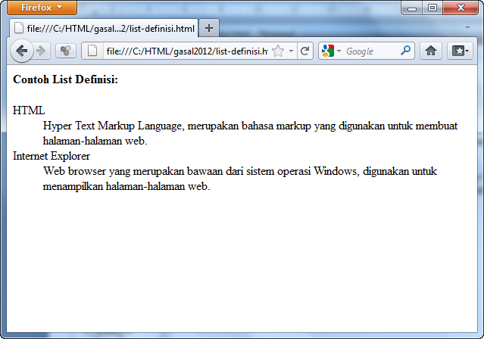
Hasil:

